Slide 1

Arquitectura del Hardware
Introducción – Parte 2
PYTHON PARA TODOS

Slide 2
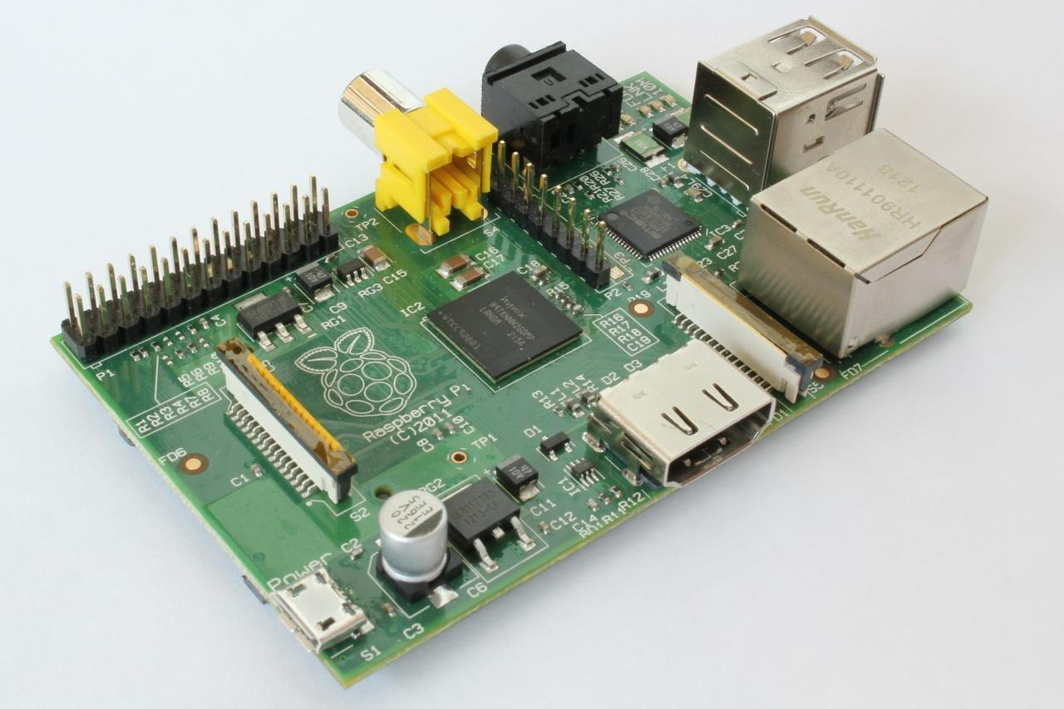
Introducción – Parte 2
PYTHON PARA TODOS
http://upload.wikimedia.org/wikipedia/commons/3/3d/RaspberryPi.jpg

Slide 3

Introducción – Parte 2
PYTHON PARA TODOS
¿Qué sigue?
Computadora genérica
Software
Dispositivos de Entrada y Salida
CPU
Memoria Secundaria
Memoria Principal

Slide 4
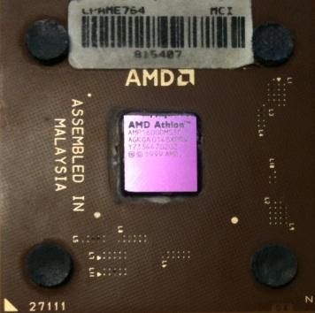
Definiciones
Introducción – Parte 2
PYTHON PARA TODOS
¿Qué sigue?
Unidad de procesamiento central (CPU): Ejecuta el programa
– La CPU siempre se está preguntando “qué es lo próximo
que tengo que hacer. ” No así el cerebro, muy silencioso pero,
al mismo tiempo, muy rápido
Dispositivos de Entrada: Teclado, mouse, pantalla táctil
Dispositivos de Salida: Monitor, parlantes, impresora, grabadora de DVD
Memoria Principal: Almacenamiento pequeño y temporario pero rápido –que se pierde al reiniciar– se la conoce como RAM
Memoria Secundaria: Almacenamiento permanente y grande pero más lento – la información permanece hasta que se la elimina– unidad de disco, tarjeta de memoria

Slide 5
Introducción – Parte 2
PYTHON PARA TODOS
¿Qué sigue?
Computadora genérica
Software
Dispositivos de Entrada y Salida
CPU
Memoria Secundaria
if x< 3: imprimir
Memoria Principal

Slide 6
Introducción – Parte 2
PYTHON PARA TODOS
¿Qué sigue?
Computadora genérica
Software
Dispositivos de Entrada y Salida
CPU
Memoria Secundaria
01001001
00111001
Memoria Principal
Lenguaje de la máquina

Slide 7
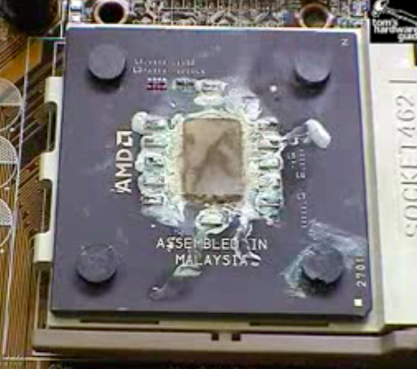
CPU muy caliente
Introducción – Parte 2
PYTHON PARA TODOS
¿Qué sigue?
http://www.youtube.com/watch?v=y39D4529FM4

Slide 8
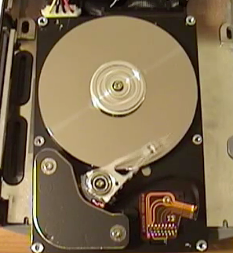
Disco duro en acción
Introducción – Parte 2
PYTHON PARA TODOS
http://www.youtube.com/watch?v=9eMWG3fwiEU

Slide 9
Python como Lenguaje
Introducción – Parte 2
PYTHON PARA TODOS

